Slide 1

MỘT SỐ PHƯƠNG PHÁP TỐI ƯU THUẬT TOÁN
Giảng viên báo cáo: Nguyễn Vân Giang
Khoa CNTT
TP. HCM tháng 10/2019

Slide 2
I. ĐẶT VẤN ĐỀ
Thuật toán giữ vai trò trung tâm trong cuộc CM 4.0
Cần quan tâm đến việc dạy cho SV khả năng tư duy thuật toán và các phương pháp tối ưu thuật toán trong lập trình
Hầu hết các cuộc thi về lập trình trên thế giới hiện nay đều thi về thuật toán như ACM/ICPC, Olympic Tin học,..
- Các công ty lớn luôn có bài test về khả năng tư duy thuật toán khi tuyển lập trình viên. Ví dụ như Samsung có cuộc thi Samsung SCPC

Slide 3
II. MỘT SỐ PHƯƠNG PHÁP TỐI ƯU THUẬT TOÁN
Với mỗi bài toán thường có nhiều thuật toán để đạt được kết quả cuối cùng. Tối ưu thuật toán là tìm ra thuật toán tối ưu hơn về thời gian hay bộ nhớ để giải quyết bài toán đã cho
Tham luận trình bày một số kinh nghiệm tối ưu thuật toán một cách đơn giản hợp với trình độ TC, CĐ.
Trong các kỳ thi lập trình, nếu SV sử dụng những thuật toán không tối ưu thường chỉ đạt khoảng 30% số điểm vì chương trình sẽ chạy quá thời gian quy định (thường là 1s) hoặc tràn bộ nhớ với những bộ test có dữ liệu lớn.

Slide 4
1. Lưu trữ vào mảng theo giá trị số
Nếu mảng gồm toàn số nguyên và giá trị lưu trữ không lớn ta có thể dung cách lưu trữ theo giá trị để giảm thời gian sắp xếp, tìm kiếm,…
Ví dụ 1: Cần sắp xếp dãy số nguyên dương a₀, a₁,….,a_{N-1} tăng dần với N≤10⁵, a[i] ≤1000
Cách 1: Dùng QuickSort
- Nếu đề mở rộng cho N lớn hơn, ví dụ N=10⁹ thì cách này sẽ phá sản vì không thể khai báo mảng
Độ phức tạp O(nlogn).
- Nếu N>10⁴ chương trình chạy quá TG quy định.

Slide 5
1. Lưu trữ vào mảng theo giá trị số
Cách 2: Lưu vào mảng theo giá trị số.
Ví dụ: Dãy 2, 4, 3, 1, 4,… sẽ được lưu trữ như sau:
- Duyệt mảng ta sẽ có dãy : 1, 2, 3, 4, 4
- Độ phức tạp O(n).
0 | 1 | 2 | 3 | 4 | … | 1000
0 | 1 | 1 | 1 | 2 | …

Slide 6
2. Dùng mảng 1 chiều thay vì 2 chiều, dùng biến tạm thay vì dùng mảng.
- Rất nhiều bài toán xử lý trên mảng 2 chiều nhưng thực tế không cần lưu trữ trên mảng 2 chiều mà chỉ cần một mảng tạm 1 chiều để xử lý.
- Tương tự với mảng 1 chiều đôi khi có thể được thay thế bằng một biến tạm.
- Phương pháp này vừa giúp tiết kiệm bộ nhớ, vừa giúp giảm thời gian xử lý dữ liệu.

Slide 7
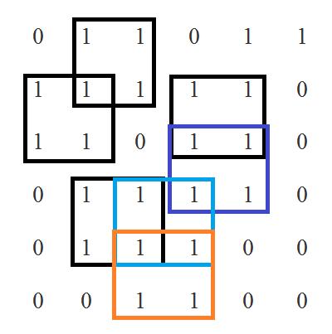
2. Dùng mảng 1 chiều thay vì 2 chiều, dùng biến tạm thay vì dùng mảng
Ví dụ 2: Cho ma trận kích thước N x N (10 ≤ N ≤ 10⁴).
Cần đếm số hình vuông kích thước K x K (1 ≤ K ≤ 40) mà tất cả các giá trị trong hình vuông đều phải khác 0.
Ví dụ với N=6, K=2 ta đếm được 7 hình vuông
﻿

Slide 8
2. Dùng mảng 1 chiều thay vì 2 chiều, dùng biến tạm thay vì dùng mảng.
Cách 1:
Duyệt từng phần tử của ma trận, với mỗi phần tử dương kiểm tra xem có tồn tại hình vuông KxK bắt đầu từ điểm này hay không ?
Độ phức tạp O(N²xK²) ≈ O(N³)
Cách này sẽ phá sản nếu số N lớn hơn hoặc bộ nhớ không đủ để cấp phát mảng 10⁸ phần tử

Slide 9
2. Dùng mảng 1 chiều thay vì 2 chiều, dùng biến tạm thay vì dùng mảng.
Cách 2: Đọc từng phần tử của ma trận và xử lý luôn trong quá trình đọc. Độ phức tạp O(N²)
Không lưu dữ liệu vào mảng 2 chiều mà chỉ dùng mảng 1 chiều a[N] để lưu giá trị tính toán trung gian. (int a[N] ={0})
Với mỗi dòng dữ liệu dung biến d để đếm xem có bao nhiêu số 1 liên tục nhau.
- Nếu tại vị trí i mà d ≥ K thì tăng a[i] lên 1 đơn vị và kiểm tra : nếu a[i]>=K thì tăng biến KQ đếm số hình vuông lên 1, ngươc lại cho a[i]=0.

Slide 10
Dòng | a[0] | a[1] | a[2] | a[3] | a[4] | a[5]
0 | 0 (d=0) | 0 (d=1) | 1 (d=2) | 0 (d=0) | 0 (d=1) | 1 (d=2)
1 | 0 (d=1) | 1 (d=2) | 2 (d=3, KQ=1) | 1 (d=3) | 1 (d=4) | 0 (d=0)
2 | 0 (d=1) | 2 (d=2, KQ=2) | 0 (d=0) | 0 (d=1) | 2 (d=2, KQ=3) | 0 (d=0)
3 | 0 (d=0) | 0 (d=1) | 1 (d=2) | 1 (d=3) | 3 (d=4, KQ=4) | 0 (d=0)
4 | 0 (d=0) | 0 (d=1) | 2 (d=2, KQ=5) | 2 (d=3, KQ=6) | 0 (d=0) | 0 (d=0)
5 | 0 (d=0) | 0 (d=0) | 0 (d=1) | 3 (d=2, KQ=7) | 0 (d=0) | 0 (d=0)

Slide 11
3. Đơn giản hóa bài toán để tính trực tiếp kết quả
Khi gặp các bài toán thực tế người lập trình thường hay bị rối bởi những mô tả có vẻ phức tạp của bài toán.
Đôi khi chỉ cần suy nghĩ một cách đơn giản để nắm bắt được bản chất của bài toán thì ta có thể dễ dàng tìm được lời giải.
Ví dụ: Xét bài 3 đề Olympic Tin học không chuyên 2007
Nhật kí hành trình

Slide 12

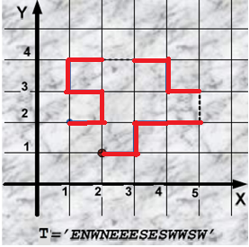
3. Đơn giản hóa bài toán để tính trực tiếp kết quả

Slide 13
3. Đơn giản hóa bài toán để tính trực tiếp kết quả
Cách 1: Độ phức tạp O(4^{N}xM) với N là số ký tự lạ, M là độ dài chuỗi
- Vét cạn các trường hợp (Có 4¹⁰ =1.048.576 trường hợp):
- Dùng phương pháp đệ quy quay lui để sinh ra các trường hợp điền ký tự. Với mỗi trường hợp sẽ đi thử, nếu vị trí kết thúc đúng như đề bài thì tăng biến đếm số cách sửa và đồng thời so sánh chuỗi đang thử hiện với chuỗi min hiện thời để tìm chuỗi nhỏ nhất.

Slide 14
3. Đơn giản hóa bài toán để tính trực tiếp kết quả
Cách 2: Độ phức tạp O(M) với M là độ dài chuỗi
Duyệt chuỗi dữ liệu để cập nhật (XS,YS) nếu gặp ký tự lạ lưu vị trí ký tự lạ vào mảng a[10] và đếm số ký tự lạ d.
So sánh XD với YS, XD với YD để biết số số ký tự E,W, N và S cần điền (lưu vào biến E, W, N, S)
Nếu m = d - ( E+W+S+N) > 0 có nghĩa là trong các ký tự lạ có cặp ký tự E và W hay N và S cùng tồn tại. Chú ý m luôn là số chẵn.
Lần lượt điền các ký tự vào chuỗi ban đầu tại các vị trí đã lưu.

Slide 15
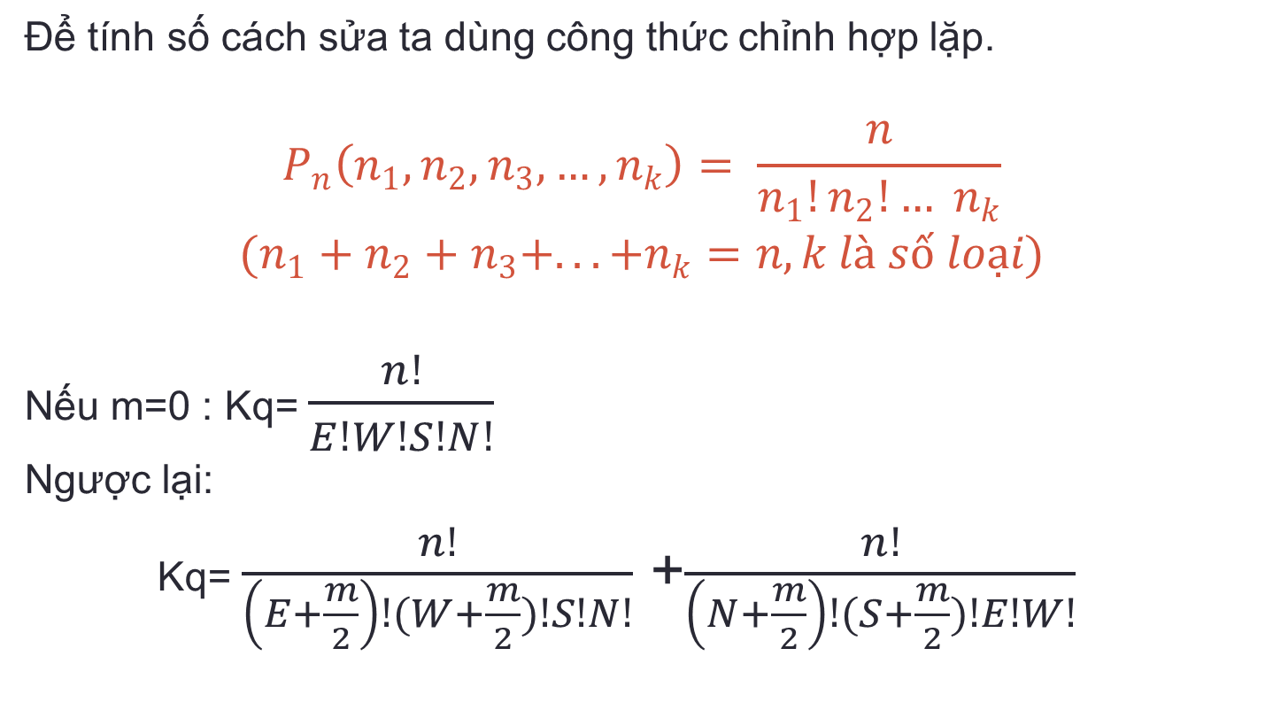
3. Đơn giản hóa bài toán để tính trực tiếp kết quả
Để tính số cách sửa ta dùng công thức chỉnh hợp lặp.
$$P_{n}\left(n_{1},n_{2},n_{3},…,n_{k}\right)= \frac{n}{n_{1}!n_{2}!… n_{k}}$$
$$(n_{1}+n_{2}+n_{3}+. ..+n_{k}=n, k là số loại)$$
Nếu m=0 : Kq= $\frac{n!}{E!W!S!N!}$
Ngược lại:
Kq= $\frac{n!}{\left(E+\frac{m}{2}\right)!(W+\frac{m}{2})!S!N!}$ +$\frac{n!}{\left(N+\frac{m}{2}\right)!(S+\frac{m}{2})!E!W!}$

Slide 16
III. KẾT LUẬN
Với bậc đào tạo Trung cấp và Cao đẳng thì để rèn luyện khả năng tư duy thuật toán và kỹ năng tối ưu chương trình cho SV không nhất thiết là phải dạy những giải thuật phức tạp.
Thông qua những bài giảng và bài tập trong môn dạy về lập trình của mình, GV cần ý thức dạy cho SV cách tư duy để tìm ra thuật toán cũng như yêu cầu phải cải tiến và hoàn thiện chương trình tùy theo khả năng của từng đối lượng SV.
Bên cạnh đó mỗi GV cũng cần quan tâm học hỏi và tự bồi dưỡng để góp phần nâng cao chất lượng đào tạo và truyền ngọn lửa đam mê lập trình cho các SV của mình.

